Slide 1
PATERNIDADE

Slide 2
Paternidade
Palestrante: Renata Rabelo – Psicóloga Clínica

Slide 3
O papel do homem na sociedade

Slide 4
Reflexões
O que para você é ser homem?
O que da sua criação tem influência em você hoje em dia?
Quais os maiores medos que surgem?
Você se permite se mostrar vulnerável?

Slide 5
“Com a chegada dos filhos, muitos homens começam a questionar suas crenças, certezas e posicionamentos.”

Slide 6
Essa transformação que chega com a paternidade também muda as formas do homem se relacionar...
Com a(o) companheira(o)
Com os pais
Com colegas de trabalho
Com amigos
Com ele mesmo

Slide 7
Quatro pilares da paternidade (Tiago Koch)
1. Amor (propósito)
2. Conhecimento
3. Empatia
4. Comunicação

Slide 8
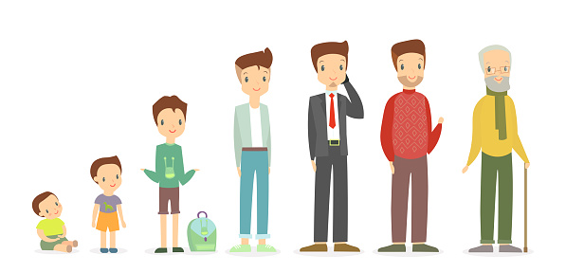
Paternidade nas diferentes fases da vida do filho
Gestação
Primeiro ano
Infância
Adolescência
Adulto

Slide 9
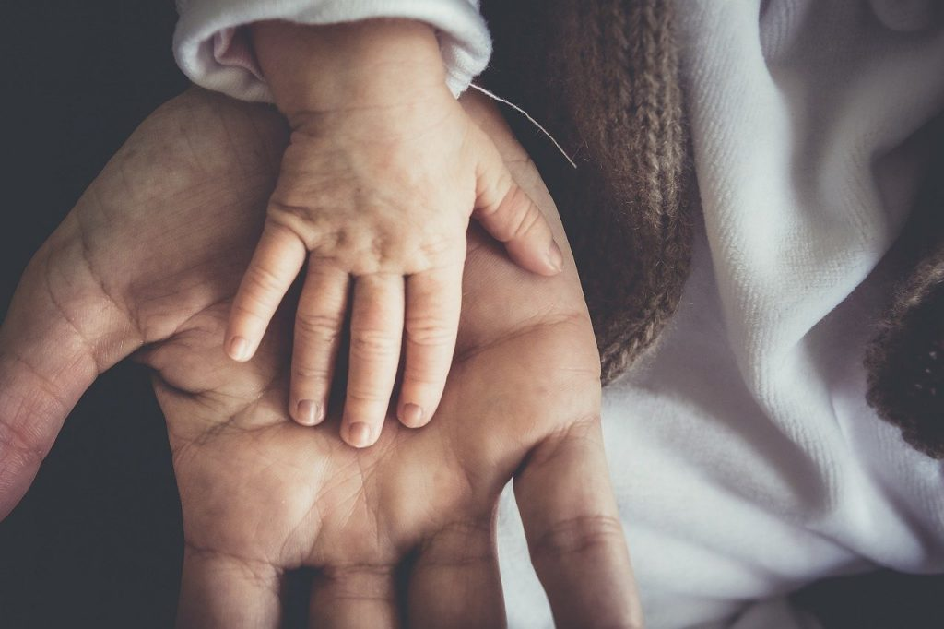
As diferentes formas de ser pai

Slide 10
Paternidade real
Solidão, abandono, perda do que se tinha antes, não compreensão por parte da parceria;
Período de transformação (revisão da ideia de masculinidade, padrões, forma de cuidar)
Buscar informação e se adaptar a esse nova realidade, a esse período sem respostas.
Momento que a comunicação e a escuta empática serão importantíssimos para o não afastamento do casal
Adoecimento psíquico do pai

Slide 11
OBRIGADA!
Renata Rabelo
@rerabelo_psi

